Slide 1
ОСНОВЫ КОМПОЗИЦИИ Выполнил: Романовский Иван, 7 класс, БОУ ГОРОДА Омска «Гимназия № 150» Проверил: Мазурова Татьяна Михайловна, учитель музыки, ИЗО, БОУ города Омска «Гимназия №150» Омская область 2016-2017

Slide 2
Композиция (сочинение, составление, расположение лат.) объединение отдельных элементов произведения в единое художественное целое, в котором в конкретной зрительной форме наиболее ярко раскрывается содержание

Slide 3
КОМПОЗИЦИЯ
СИМЕТРИЧНАЯ
ГЛУБИННАЯ
АСИММЕТРИЧНАЯ
ФРОНТАЛЬНАЯ

Slide 4
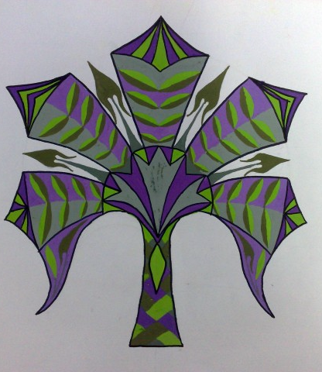
СИМЕТРИЧНАЯ КОМПОЗИЦИЯ
Изображение
слева подобно изображению справа
и как бы разделено по вертикали, горизонтали
или какой-либо другой оси

Slide 5
АСИММЕТРИЯ
Асимметрия - неравномерное размещение элементов при сохранении общего равновесия.
В асимметричной композиции расположение объектов может быть самым разнообразным в зависимости от сюжета и замысла произведения, левая и правая половины неуровновешены.

Slide 6
Движение в композиции
Динамичная композиция – это композиция, при которой создается впечатление движения и внутренней динамики.

Slide 10
СТАТИКА В КОМПОЗИЦИИ
Статичная композиция (статика в композиции) - создает впечатление неподвижности

Slide 11
Виды композиций
Композиция без ритма
Композиция с ритмом
Композиция с акцентом

Slide 12
Источник: Питерских А.С. Изобразительное искусство. Дизайн и архитектура в жизни человека. 7 класс: учеб. Для общеобразоват. организаций / А.С. Питерских, Г.Е. Гуров; под ред. Б.М. Неменского.-4-е изд.-М.: Просвещение, 2015

